Slide 1
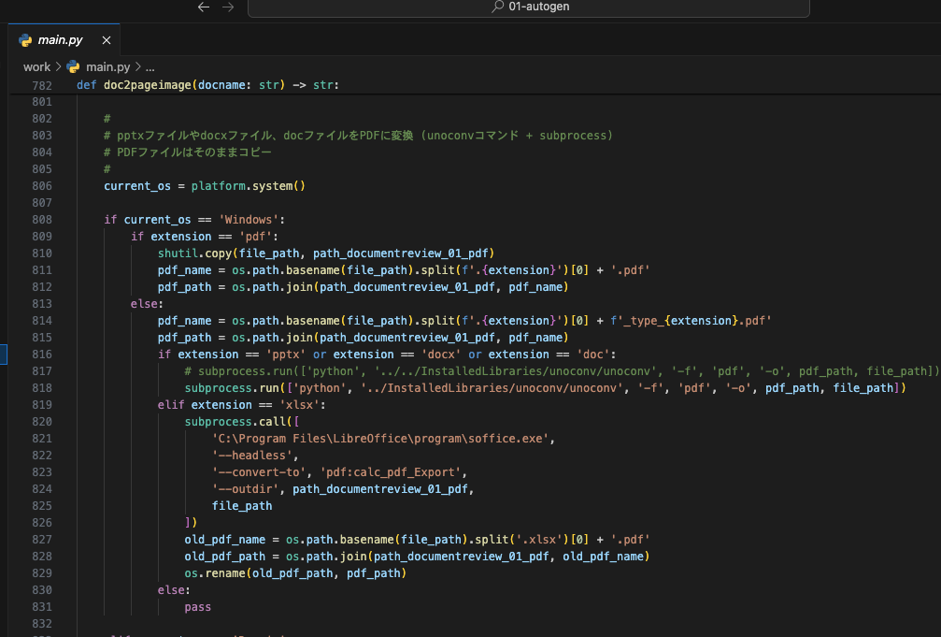

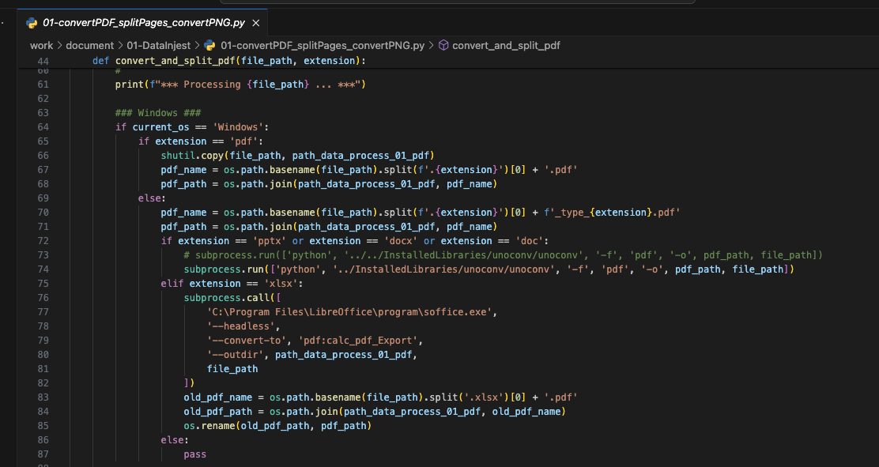
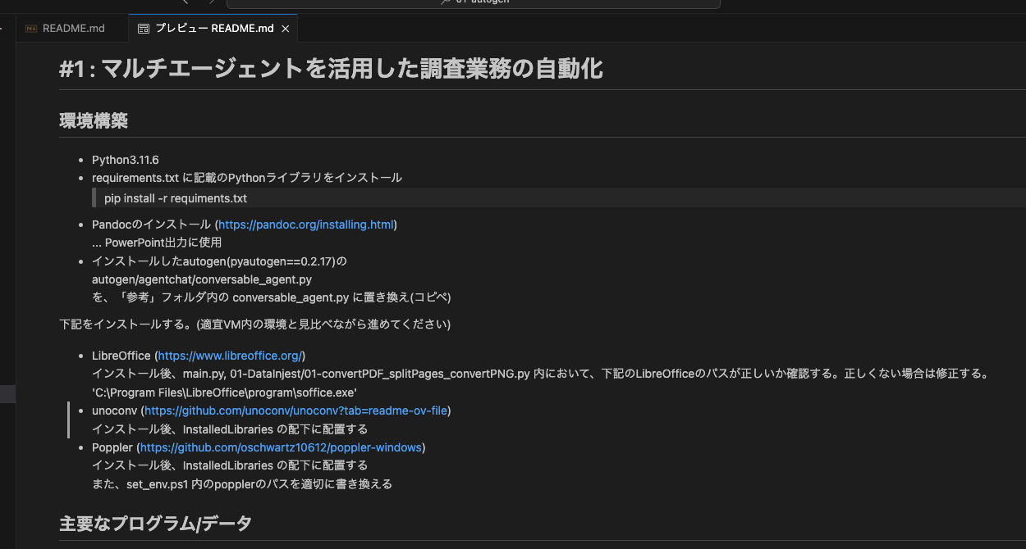
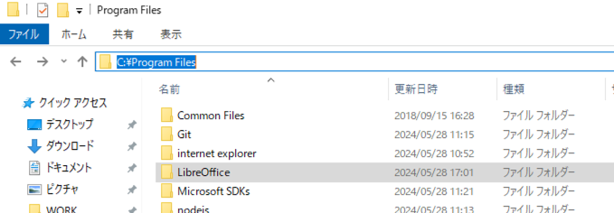
rg-rag-all-vision-kitamoto
rg-test-kitamoto-assistants
インストールしたPopplerにPTAHが通っていたらOK

